Slide 1
МАТЕМАТИКА
6
КЛАСС
Тема:
ПРОСТЕЙШИЕ ЛИНЕЙНЫЕ УРАВНЕНИЯ С ОДНИМ НЕИЗВЕСТНЫМ И ДРОБНЫМ КОЭФФИЦИЕНТОМ.

Slide 2
РЕШЕНИЕ ЗАДАЧ С ПОМОЩЬЮ УРАВНЕНИЙ
Многие задачи можно решить с помощью уравнений. Для этого нужно:
Обозначить искомое неизвестное какой –либо буквой;
Составить уравнение, которое отображает содержание задачи по условию;
Решить составленное уравнение;
Написать ответ на поставленный вопрос;
Проверить соответствие ответа условию задачи.
Notes:
Выполнить сложение на координатной прямой. После выполнения математического диктанта – взаимопроверка и оценивание работ учащимися

Slide 3
СЛЕДОВАТЕЛЬНО:
Когда выполняют решение задачи по такой схеме, то говорят, что задача записана «математическим языком» или построена математическая модель задачи.
Математическая модель задачи переводит в сложных случаях задачу на математический язык, оформляет её в формулы, уравнения и неравенства.
Notes:
Выполнить сложение на координатной прямой. После выполнения математического диктанта – взаимопроверка и оценивание работ учащимися

Slide 4
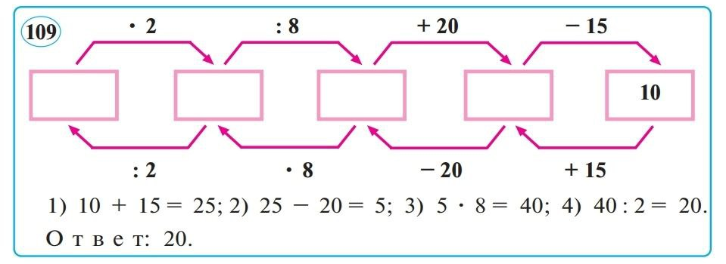
ПРИМЕРЫ ЗАДАЧ
Я задумал число. Если, умножив его на 2, разделить полученное произведение на 8, прибавить к частному 20, отнять от суммы 15, то получим 10. Какое число я задумал?
Решение 1 способ:
Notes:
Выполнить сложение на координатной прямой. После выполнения математического диктанта – взаимопроверка и оценивание работ учащимися

Slide 5
ПРИМЕРЫ ЗАДАЧ
Я задумал число. Если, умножив его на 2, разделить полученное произведение на 8, прибавить к частному 20, отнять от суммы 15, то получим 10. Какое число я задумал?
Решение 2 способ:
На русском языке | На языке математики
Задуманное число Его умножили на 2 Произведение разделили на 8 К частному прибавили 20 Из полученной суммы вычли 15 и разность стала равной 10 | х 2х 2х : 8 2х : 8 + 20 2х : 8 + 20 - 15 2х : 8 + 20 - 15 = 10
Notes:
Выполнить сложение на координатной прямой. После выполнения математического диктанта – взаимопроверка и оценивание работ учащимися

Slide 6
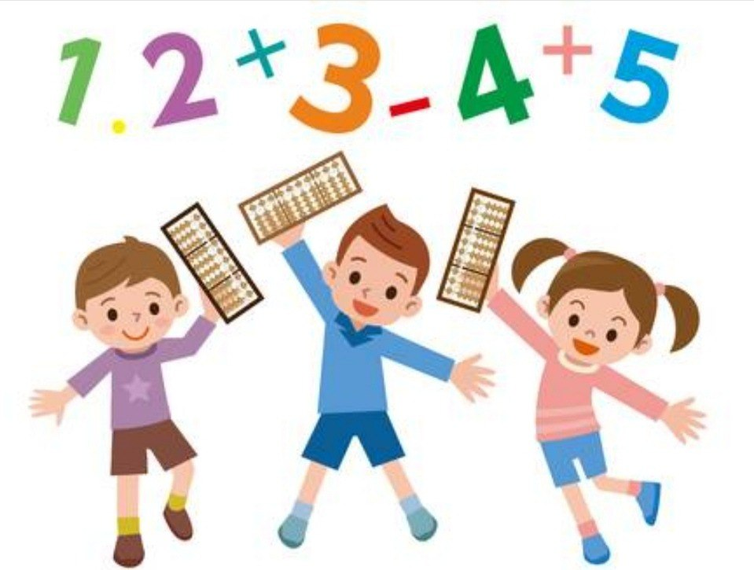
ЗАДАНИЯ ПО УЧЕБНИКУ
1031. Решите уравнение:
1) 0,25х + 0,4х = 7 – 0,35х
2) 4(2,5 – х) – 4,5 = 12,5
0,25х + 0,4х + 0,35х = 7
10 – 4х – 4,5 = 12,5
(0,25 + 0,4 + 0,35)х = 7
5,5 – 4х = 12,5
– 4х = 12,5 – 5,5
х = 7
– 4х = 7
– 4х : (– 4) = 7 : (– 4)
((– 4) : (– 4))х= 7 : (– 4)
х = – 1,75
Notes:
Выполнить сложение на координатной прямой. После выполнения математического диктанта – взаимопроверка и оценивание работ учащимися

Slide 7
ЗАДАНИЯ ПО УЧЕБНИКУ
1032. Решите уравнение:
1) 2,5(4 – 2х) – 5(1 – 3х) = 5
2) – (х – 5) – 1,2(5 – 4х) = 2,8
10 – 5х – 5 + 15х = 5
– х + 5 – 6 + 4,8х = 2,8
5 + 10х = 5
– х + 4,8х + 5 – 6 = 2,8
10х = 5 – 5
3,8х – 1 = 2,8
10х = 0
3,8х = 2,8 + 1
х = 0
3,8х = 3,8
х = 1
Notes:
Выполнить сложение на координатной прямой. После выполнения математического диктанта – взаимопроверка и оценивание работ учащимися

Slide 8
ЗАДАНИЯ ПО УЧЕБНИКУ
1034. Решите уравнение:
2) $\frac{х + 1}{х + 2}=\frac{1}{2}$
3) $\frac{2х + 3}{5 − х}=\frac{3}{5}$
(х + 1) : (х + 2) = 1 : 2
(2х + 3) : (5 – х) = 3 : 5
(х + 1) · 2 = (х + 2) · 1
(2х + 3) · 5 = (5 – х) · 3
2х + 2 = х + 2
10х + 15 = 15 – 3х
2х – х = 2 – 2
10х + 3х = 15 – 15
х = 0
13х = 0
х = 0
Notes:
Выполнить сложение на координатной прямой. После выполнения математического диктанта – взаимопроверка и оценивание работ учащимися

Slide 9
ЗАДАНИЯ ПО УЧЕБНИКУ
1038. Я задумал число. Вычел из него 42, разность умножил на 12 и получил 1 080. Какое число я задумал?
Решение: (х – 42) · 12 = 1080
12х – 504 = 1080
12х = 1080 + 504
12х = 1584
х = 1584 : 12
х = 132
Notes:
Выполнить сложение на координатной прямой. После выполнения математического диктанта – взаимопроверка и оценивание работ учащимися

Slide 10
ЗАДАНИЯ ПО УЧЕБНИКУ
1039. Периметр треугольника 62 см. Одна из его сторон длиннее второй на 5 см и на 4 см короче третьей. Найдите длины сторон этого треугольника.
Дано: Пусть 1 сторона – (х + 5) см
2 сторона – х см
3 сторона – х + 5 + 4 = (х + 9) см .
62 см
Решение: Составим сумму длин всех сторон треугольника
которая равна периметру 62 см.
(х + 5) + х + (х + 9) = 62
х + 5 + х + х + 9 = 62
3х + 14 = 62
3х = 62 – 14
3х = 48
х = 48 : 3
х = 16 (см)
16 + 5 = 21 см
16 + 9 = 25 см
Ответ: 16 см, 21 см, 25 см.
Notes:
Выполнить сложение на координатной прямой. После выполнения математического диктанта – взаимопроверка и оценивание работ учащимися

Slide 11
САМОСТОЯТЕЛЬНАЯ РАБОТА
РЕШИТЬ ЗАДАЧИ
№ 1041, № 1042,
на странице 195.

